Slide 1
Trie 树 AC自动机、回文自动机
lyl

Slide 2
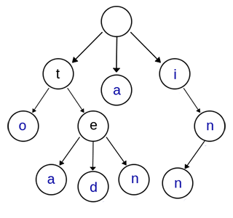
Trie 树
Trie 树是一种多叉树的结构，可以把许多字符串存储到一个树里，每个节点保存一个字符，一条路径表示一个字符串。同时可以通过对节点打标记的方式维护字符串中的一些信息。

Slide 3
Trie 树的性质
根节点不包含字符，除根节点外的每一个子节点都包含一个字符。
从根节点到某一个节点，路径上经过的字符连接起来，为该节点对应的字符串。
每个节点的所有子节点包含的字符互不相同。
Trie树可以以空间换时间，利用字符串的公共前缀来减少无谓的字符串比较以达到提高查询效率的目的。

Slide 4
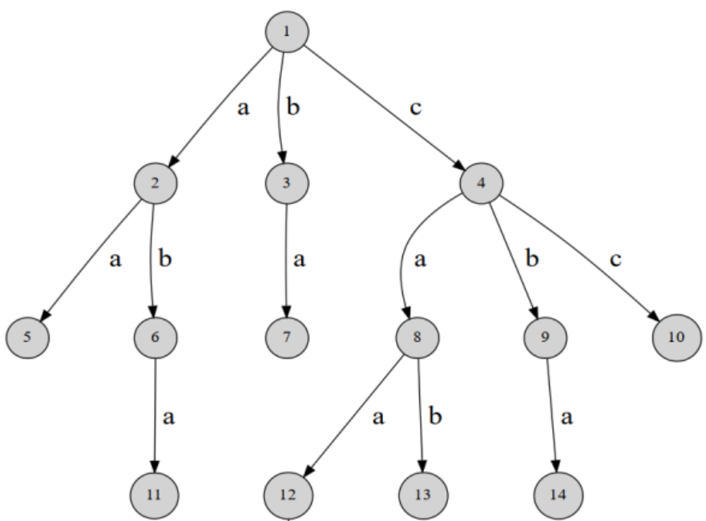
构建一个Trie 树
对”aa”,”aba”,”ba”,”caa””cab””cba””cc”建立字典树。
遍历所有的字符串，从树的根节点插入该字符串的每一个字符c，如果当前节点没有c这个孩子，则创造一个新节点当他的孩子，继续向下遍历另一个字符，如果有c这个孩子，那么就沿着这个节点继续向下遍历，直到遍历添加完整个字符串，可以在最后一个节点处维护终止信息或者cnt信息。

Slide 5
Trie 树上的查询
从根节点开始查询，遍历要查询的字符串的每一个字符c，如果当前遍历的节点有c这个孩子，则向下遍历接下来的字符，如果没有这个孩子，就说明该字符串不在这个树里，返回0.一直遍历完，如果遍历到最后的节点有终止信息，就说明有这个字符串，返回所需的true或者cnt

Slide 6
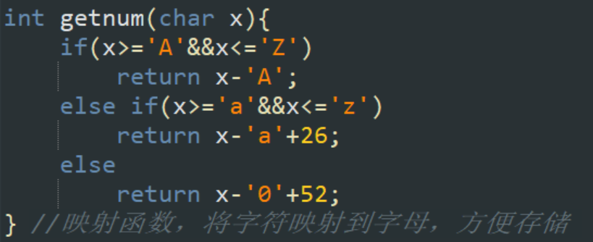
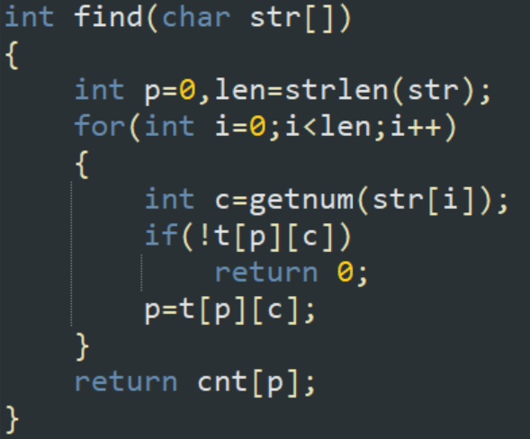
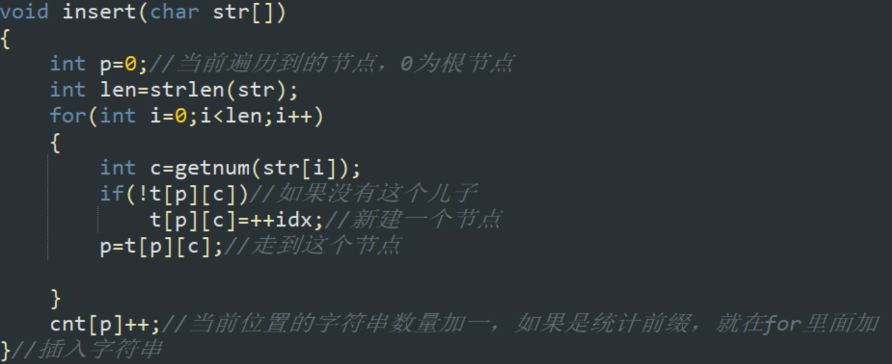
代码实现

Slide 7
例题1 字典树
https://www.luogu.com.cn/problem/P8306
给定 n 个模式串 和 q 次询问，每次询问给定一个文本串ti​，请回答 s1​∼sn​ 中有多少个字符串 满足ti​ 是 sj​ 的前缀。
本题为统计前缀
只需要在插入操作时每一个节点都记录一边cnt即可实现统计
之后对查询串遍历，如果能遍历到最后一个字符则输出当前遍历节点的cnt即可

Slide 8
Trie 树的贪心用法
Trie 树由于对每一个节点都记录的子节点的一些信息，使得我们可以贪心的选取子节点进行遍历，达到更优的答案
由于异或运算是按位进行的，我们可以把一个数字转换成二进制数，从高到低按位插入字典树中，
这样的话查询一个数对于一些数的最大异或值就可以通过将这些数建立字典树，遍历这棵树，每一次尽量往和当前数这一位不同的地方走，这样就能贪心得到最大值

Slide 9
例题 2 最长异或路径
https://www.luogu.com.cn/problem/P4551
给定一棵 n 个点的带权树，结点下标从 1 开始到 n。寻找树中找两个结点，求最长的异或路径。
异或路径指的是指两个结点之间唯一路径上的所有边权的异或。
预处理所有点到根节点的异或和，由于异或的性质，一条路径的异或和，等于起点到根节点的异或和，异或终点到根节点的异或和，相同的部分被抵消掉了，因此预处理之后转化为n个数找两个数异或起来和最大，因此从高位贪心即可。

Slide 10
字典树还可以与公共前缀，公共后缀结合，也可以与小数结合，题目在最后给出

Slide 11
AC自动机
KMP算法可以实现一对一的字符串匹配，那么AC自动机就是用来处理一对多的字符串匹配问题。
Kmp是将一个模式串建立出他的ne数组，通过一直向前跳的方式来进行模式匹配。
为了处理多个字符串，我们可以在trie树上同样建立ne数组，实现一对多的匹配。

Slide 12
进一步讲，ac自动机,就是在tire树的基础上,增加一个fail指针,如果当前点匹配失败,则将指针转移到fail指针指向的地方,转移过去意味着之前的匹配还是可以匹配上的（类比kmp，指root到fail的字符串是root到i的字符串的一个后缀），从当前位置进行这个字母匹配。
这样就不用回溯,而可以一路匹配下去了

Slide 13
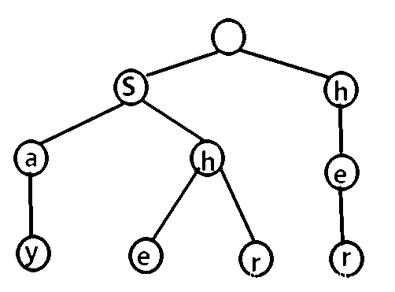
AC自动机的构建
1.建立trie树

Slide 14
2. 构建fail指针（类似kmp的ne数组）
（1）采用bfs的思想进行构建，为了保证转移的时候已经算出来先前的fail指针。
（2）首先根节点存在的儿子的fail指针全部指向根节点，之后入队，一层一层往下遍历。
（3）当节点p出队，考虑子节点u，u的父节点是p，p通过字符c的边指向u。我们跳转到p的 fail 指针指向的结点 fail[p]；如果结点 fail[p] 通过字母 c 连接到的子结点 w 存在：则让u的fail指针指向这个结点 w （ fail[u]=w ）。如果 fail[p] 通过字母 c 连接到的子结点 w 不存在：那么我们继续找到 fail[fail[p]] 指针指向的结点，重复上述判断过程，一直跳 fail 指针直到根节点。如果真的没有，就令 fail[u] = 根节点。
总结：Trie树的失配指针是指向：沿着其父节点的失配指针，一直向上，直到找到（拥有当前这个字母的子节点）的节点的（那个子节点）（连到子节点上）

Slide 15
一些细节：
首先我们可以确定，每一个点i的Fail指针指向的点的深度一定是比i小的。
第一层的Fail一定指的是root。（比深度1还浅的只有root了）
由于我们在处理i的情况必须要先处理好fa的情况，所以求Fail我们使用BFS来实现。

Slide 16
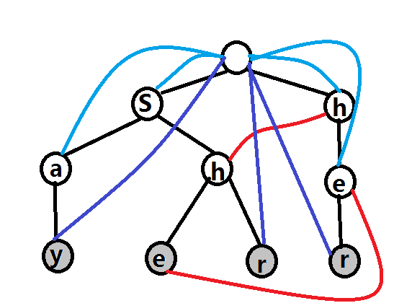

Slide 17
在进一步优化，由于在求fail指针的时候要一直向上跳，我们可以采用路径压缩的方法让他一步跳到位，即如果当前节点的孩子c非空，直接让这个孩子c的fail指向父节点的fail节点的c孩子（不管他存不存在，因为在遍历那一层的时候已经处理过这个问题）再把这个孩子压入队列
如果这个节点的孩子c是空的，直接把这个点的孩子c节点设为fail指针的c孩子，同样不用管存不存在，因为这个问题在之前层已经处理过。

Slide 18
void Get_fail()//构造fail指针
{
queue<int> Q;//队列
for(int i=0;i<26;++i)//第二层的fail指针提前处理一下
{
if(AC[0].vis[i]!=0)
{
AC[AC[0].vis[i]].fail=0;//指向根节点
Q.push(AC[0].vis[i]);//压入队列
}
}
while(!Q.empty())//BFS求fail指针
{
int u=Q.front();
Q.pop();
for(int i=0;i<26;++i)//枚举所有子节点
{
if(AC[u].vis[i]!=0)//存在这个子节点
{
AC[AC[u].vis[i]].fail=AC[AC[u].fail].vis[i];
//子节点的fail指针指向当前节点的
//fail指针所指向的节点的相同子节点
Q.push(AC[u].vis[i]);//压入队列
}
else//不存在这个子节点
AC[u].vis[i]=AC[AC[u].fail].vis[i];
//当前节点的这个子节点指向当
//前节点fail指针的这个子节点
}
}
}

Slide 19
int query(char* s){
int u=1,ans=0,len=strlen(s);
for(int i=0;i<len;i++){
int v=s[i]-'a';
int k=trie[u].son[v]; //跳Fail
while(k>1&&trie[k].flag!=-1){ //经过就不统计了
ans+=trie[k].flag,trie[k].flag=-1; //累加上这个位置的模式串个数（根据题意设计）
k=trie[k].fail; //继续跳Fail
}
u=trie[u].son[v]; //到下一个儿子
}
return ans;
}

Slide 20
例题3 AC自动机
https://www.luogu.com.cn/problem/P3808
给定 n 个模式串 si​ 和一个文本串 t，求有多少个不同的模式串在文本串里出现过。 两个模式串不同当且仅当他们编号不同。
一对多匹配问题，直接用AC自动机查找即可

Slide 21
例题 4 病毒
https://www.luogu.com.cn/problem/P2444
二进制病毒审查委员会最近发现了如下的规律：某些确定的二进制串是病毒的代码。如果某段代码中不存在任何一段病毒代码，那么我们就称这段代码是安全的。现在委员会已经找出了所有的病毒代码段，试问，是否存在一个无限长的安全的二进制代码。
例如如果 {011,11,00000}{011,11,00000} 为病毒代码段，那么一个可能的无限长安全代码就是 010101…010101…。如果 {01,11,000000}{01,11,000000} 为病毒代码段，那么就不存在一个无限长的安全代码。
现在给出所有的病毒代码段，判断是否存在无限长的安全代码。

Slide 22
本题旨在让大家理解fail指针的本质含义，fail指针就是当前点不匹配了，跳到fail指针继续匹配。
本题目的是为了避免出现原串，因此所有可以跳的边就是除了跳到拥有原串标记点的所有边，因此对这些边建图，如果存在环那么就可以无限跳下去，实现题意，否则就没有。

Slide 23
PAM 回文自动机
回文自动机是快速处理一个序列回文问题的自动机
它的一些功能：假设我们有一个串S，S下标从0开始：
1.求串S前缀0~i内本质不同回文串的个数（两个串长度不同或者长度相同且至少有一个字符不同便是本质不同）
2.求串S内每一个本质不同回文串出现的次数
3.求串S内回文串的个数（其实就是1和2结合起来）
4.求以下标i结尾的回文串的个数

Slide 24
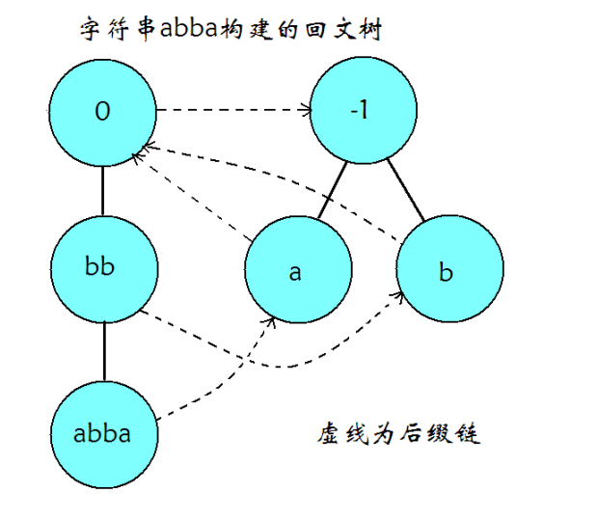

Slide 25
回文树的构建
由于回文串有奇数长度和偶数长度两种，所以我们的回文自动机自然会有两个根——奇根和偶根
偶根的节点编号为 0，所代表的回文串的长度为 0，fail指针指向奇根
奇根的节点编号为 1，所代表的回文串的长度为 -1，fail指针指向自身（其实无所谓，因为一个字符一定是回文，无需找fail）
其次每一个节点代表一个回文串，并在节点记录相关信息

Slide 26
回文树的构建
那么我们该如何构造回文树？
首先我们定义一些变量。
char s[maxn]; //原串
int fail[maxn]; //fail指针
int len[maxn]; //该节点表示的字符串长度
int tree[maxn][26]; //同Trie，指向儿子
int trans[maxn]; //trans指针
小于等于当前节点长度一半的最长回文后缀
int tot,pre; //tot代表节点数，pre代表上次插入字符后指向的回文树位置

Slide 27
一开始回文树有两个节点，0表示偶数长度串的根和1表示奇数长度串的根，且len[0] = 0，len[1] = -1，last = 0，S[0] = -1，n = 0，p = 2（添加了节点0、1）。
其中fail,len,tree,trans
为PAM上的信息
构建PAM的方法为增量，即一个一个加入字符构建PAM
奇树和偶树的根长度len分别为1和0
设当前我们插入原串中i位置的字符u
那么以i为结尾的最长回文串应该为(以i-1为结尾的最长回文串+u)，并且那个回文串要满足前一个字符等于u（不然就不是回文串了）
要找到那个点非常简单，不断从pre开始跳fail，直到找到一个满足s[i-len[x]-1]==u的节点Fail，那么从Fail建一个u儿子即可以表示新的回文串。
新点的fail怎么求呢。
就是从Fail开始跳fail，找到{ [第一个(满足s[i-len[x]-1]==u) 的节点x]的u儿子 }
跳到根记得判断一下

Slide 28
int getfail(int x,int i){ //从x开始跳fail，满足字符s[i]的节点
while(i-len[x]-1<0||s[i-len[x]-1]!=s[i])x=fail[x];
return x;
}
//trans指针为小于等于当前节点长度一半的最长回文后缀
int gettrans(int x,int i){
while(((len[x]+2)<<1)>len[tot]||s[i-len[x]-1]!=s[i])x=fail[x];
return x;
}

Slide 29
void insert(int u,int i){
int Fail=getfail(pre,i); //找到符合要求的点
if(!tree[Fail][u]){ //没建过就新建节点
len[++tot]=len[Fail]+2; //长度自然是父亲长度+2
fail[tot]=tree[getfail(fail[Fail],i)][u]; //fail为满足条件的次短回文串+u
tree[Fail][u]=tot; //指儿子
if(len[tot]<=2)trans[tot]=fail[tot]; //特殊trans
else{
int Trans=gettrans(trans[Fail],i); //求trans
trans[tot]=tree[Trans][u];
}
}
pre=tree[Fail][u]; //更新pre
}

Slide 30
https://vjudge.net/contest/574084
密码 ：paimeng

Slide 31
谢谢大家！
2023/8/8

